Slide 1

Medición de nivel
Contenido
➢ Generalidades
➢ Equipo para medición de nivel
Cintas
Plomadas
Pastas indicadoras
➢ Medición manual de nivel a fondo
➢ Medición manual de nivel a vacío
➢ Medición automática de nivel
➢ Medición de corte de agua

Slide 2
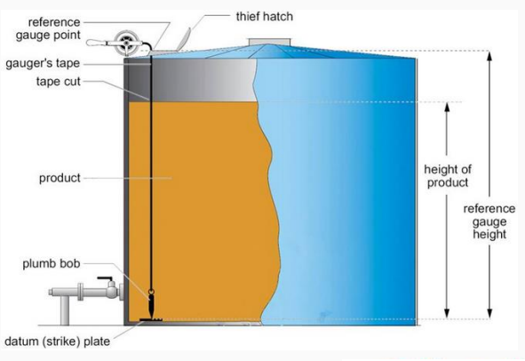
Definición de Nivel
El nivel de un líquido es la posición de la superficie del líquido por encima o por debajo de un punto de referencia fijo o línea de referencia.
La línea de referencia es el
punto al que se le asigna el
valor cero de medición. Es
simplemente un punto de
partida para realizar una
medición; no necesariamente
significa que no hay líquido en el
tanque o recipiente.

Slide 3
Principios de medición de nivel
DIRECTOS
INDIRECTOS
• Observación visual directa de la
altura sobre una escala graduada:
medidor de vara, de tubo de vidrio,
etc.
• Determinación de la posición de un
flotador que descansa sobre la
superficie libre del líquido: flotador y
cinta, flotador y eje, etc.
• Electrodos que hacen contacto con
la superficie libre del líquido.
• Por presión hidrostática o presión
diferencial.
• Por medición de fuerza de empuje.
• Por medición de la radiación nuclear.
• Por medición de la reflexión de ondas de
radio, de radar o sónicas desde la
superficie libre del líquido.
• Por medición ultrasónica.
• Por medición de la capacitancia
eléctrica.

Slide 4
Normativa relacionada con la medición de nivel en
tanques estáticos
API MPMS capítulo 3 trata con la medición del contenido de tanques.
✓ API MPMS 3.1A – Standard Practice for the Manual Gauging of Petroleum
and Petroleum Products
✓ API MPMS 3.1B – Standard Practice for Level Measurement of Liquid
Hydrocarbons in Stationary Tanks by Automatic Tank Gauging
✓ API MPMS 3.2 – Standard Practice for Gauging Petroleum and Petroleum
Products in Tank Cars
✓ API MPMS 3.3 – Standard Practice for Level Measurement of Liquid
Hydrocarbons in Stationary Pressurized Storage Tanks by Automatic Tank
Gauging
✓ API MPMS 3.6 – Measurement of Liquid Hydrocarbons by Hybrid Tank
Measurement Systems

Slide 5
Normativa relacionada con la medición de nivel en tanques estáticos
API MPMS 3.1A describe la medición manual del nivel de petróleo y
productos líquidos almacenados en tanques atmosféricos, procedimientos
para la medición manual del nivel de agua libre y métodos para verificar la
cinta de medición en condiciones de campo. El objetivo es determinar el
volumen total observado (TOV) de fluido contenido en el tanque.
API MPMS 3.1B cubre la medición de nivel en tanques atmosféricos
utilizando métodos de medición automática, mencionando su exactitud,
instalación, calibración y verificación. También cubre los requerimientos
para la recolección, transmisión y recibimiento de datos.

Slide 6
Normativa relacionada con la medición de nivel en tanques estáticos
API MPMS 3.3 habla de la instalación, calibración y verificación de sistemas de medición automática utilizados en transferencia de custodia para la medición del nivel de líquido de hidrocarburos que tienen una presión de vapor Reid igual o mayor a 15 psia (muy volátiles).
API MPMS 3.6 cubre la selección, instalación, comisionamiento, calibración y verificación de sistemas de medición de tanque híbridos para la medición de nivel, masa estática, volumen observado y estándar, y densidad observada y de referencia en tanques.

Slide 7
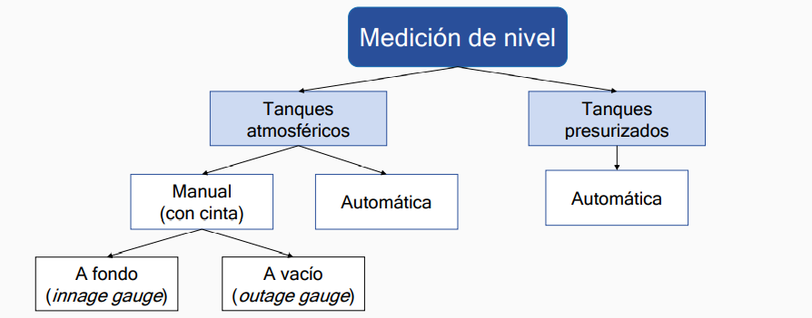
Tipos de medición de nivel en tanques estáticos

Slide 8
Requisitos fundamentales para medición manual de nivel
El fluido que se encuentra en el tanque debe estar completamente en reposo
La cinta métrica debe estar en buen estado y contar con los certificado de calibración vigente
Para determinar la calidad del hidrocarburo se debe tomar una muestra representativa
Los tanques de almacenamiento deben encontrarse en buen estado y contar con tablas de aforo vigentes

Slide 9
Requisitos fundamentales para medición manual de nivel
Antes de tomar medidas de un tanque, todas las válvulas de recibo y entrega deben estar cerradas para prevenir salida o entrada de productos.
En tanques de techo cónico, debe evitarse la medición con más de dos personas sobre el techo o que las mismas personas lleven a cabo ambas mediciones, para evitar distorsiones en la altura de referencia.
Antes de medir un tanque de techo flotante debe drenarse totalmente el agua que este en el techo, para que no afecte la exactitud de la medición al cambiar el peso total del techo.
Se debe usar la misma cinta y plomada para la medición inicial y final.

Slide 10
Requisitos fundamentales para medición manual de nivel
• La persona que toma medidas en los tanques, está en la
obligación de informar a su supervisor sobre la pérdida de
cualquier objeto en el interior del tanque.
• Es recomendable e importante mantener drenados los
tanques, de tal forma, que la cantidad de agua libre siempre
sea mínima (máximo 5 cm de agua).

Slide 11
Métodos de medición manual de nivel
MEDICIÓN A VACÍO
El método de medición a vacío o
outage consiste en bajar la cinta
con la plomada hasta tocar
ligeramente el nivel de producto.
De esta manera, el nivel no se
mide directamente en la cinta,
sino que se resta ese valor de la
altura del tanque.
MEDICIÓN A FONDO
El método de medición a fondo o
innage consiste en bajar la cinta con
la plomada hasta tocar ligeramente
el fondo del tanque o la placa de
nivel cero, fijada en el fondo del
tanque. El nivel del líquido en el
tanque se determina por la longitud
en el corte de la cinta.

Slide 12
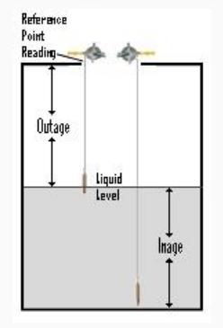
Métodos de medición manual de nivel
Ambos métodos tienen un desempeño
comparable. La medición a fondo es el
método preferido debido a que reduce los
posibles efectos de los movimientos de los
puntos de referencia del tanque. Por otra
parte, la medición a vacío elimina los efectos
de las imperfecciones en la platina de fondo y
evita la deformación de la plomada cada vez
que esta golpea la platina de medición.

Slide 13
Factores que alteran la medición de nivel
• Expansión de la pared debido a la columna de líquido: cuando el
tanque se llena, la pared del tanque se expandirá debido al peso
del contenido del tanque.
• Movimiento del fondo: el fondo de un tanque puede deformarse
hacia el suelo donde se encuentra soportado, por el peso del
contenido del tanque.
• Cambios en la altura del punto de referencia: la deflexión angular
de la pared del tanque podría hacer que la placa cota cero y/o el
punto de referencia para aforo se muevan hacia arriba cuando
cualquiera de ellos está conectado en forma rígida al tramo
inferior de la pared del tanque.

Slide 14
Factores que alteran la medición de nivel
• Expansión térmica de la pared y del tubo de aforo: las tablas de
capacidad del tanque se preparan con una temperatura de
pared de referencia supuesta. Como resultado de esto, se
aplica un factor de corrección al volumen obtenido de la tabla de
capacidad del tanque para tomar en cuenta la temperatura real
de la pared del tanque.
• Fugas: Los tanques, válvulas de conexión, y líneas de
transferencia que tienen fugas durante una transferencia
pueden causar una sobre-estimación o sub-estimación de la
cantidad. Cualquier fuga debe reportarse inmediatamente para
que esta condición pueda ser corregida.
• Mezcladores de tanques: Si el tanque está equipado con un
mezclador, este debería estar apagado antes de la medición.

Slide 15
Factores que alteran la medición de nivel
• Escotilla de aforo: Ocasionalmente, los tanques tienen más de una
escotilla a través de la cual es posible tomar mediciones. Se debería
utilizar solo una escotilla para tomar medidas, específicamente, la
escotilla donde se ha establecido el punto de referencia para aforo.
• Incrustación: un tanque puede acumular depósitos tales como óxido, cera,
parafina, alquitrán, agua y azufre en el interior de los soportes de las
paredes y del techo. Estas incrustaciones disminuyen la capacidad del
tanque, dando como resultado una sobre-estimación de la cantidad.
• Fondos de tanques: Algunos tanques están equipados con fondos
cónicos invertidos o sumideros, para facilitar la remoción del agua libre.
Con este tipo de fondo en el tanque, la altura del agua libre podría no ser
suficiente para alcanzar la placa de cota cero. En esta situación, la
medida de agua libre debe ser tomada a través de una escotilla de aforo
localizada directamente sobre el punto mas bajo del tanque.

Slide 16
Requisitos de las cintas de medición
Material: Acero (o otro material resistente a la corrosión). El
acero de la cinta debe tener un coeficiente de expansión
térmica similar al del acero del tanque.
Longitud: La cinta debe tener longitud suficiente para la
altura del tanque a ser medido.
Espesor: El área de la sección transversal de la cinta debe
ser tal que cuando ésta se ponga en posición horizontal en
una superficie plana no se estire más del 0,0075 % cuando
se le aplique una fuerza de 44 N. Típicamente esta área no
puede ser menor a 2,5 milímetros cuadrados.

Slide 17
Requisitos de las cintas de medición
Cuerpo: Debe poseer un carrete y una manivela
resistentes.
Extremo libre: Donde pueda engancharse la plomada.
Escala: Para la cinta de medición a fondo, debe ser
graduada en metros, centímetros y milímetros y la punta de
la plomada será el punto cero en la escala.
Para medición a vacío, será graduada en metros,
centímetros y milímetros pero el punto cero en la escala
será el contacto entre la plomada y el punto de unión con la
cinta.

Slide 18
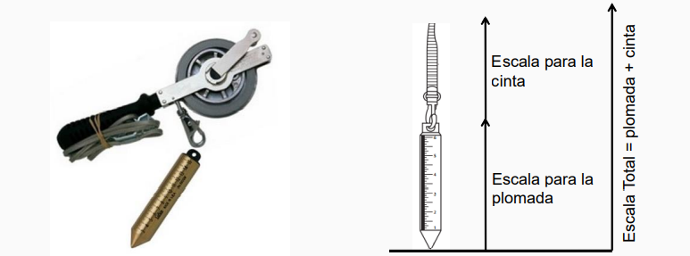
Cintas de medición a fondo
Esta cinta tiene el cero en la punta de la escala de la plomada, la cual hace parte de la cinta, es decir, que la escala para la cinta se inicia en forma ascendente desde el cero de referencia de la plomada, la plomada debe tener forma cilíndrica terminada en un cono.

Slide 19
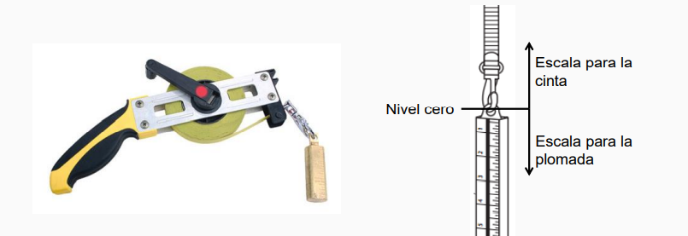
Cintas de medición a vacío
Esta tiene el cero de la escala en el gancho de unión entre la cinta y la plomada. La escala para la cinta se inicia en forma ascendente desde el cero de referencia y para la plomada en forma descendente desde el mismo punto, la plomada debe tener forma rectangular.

Slide 20
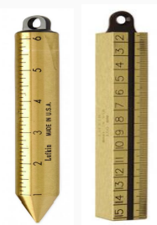
Requisitos de las plomadas y barras de medición
Material: Que sea resistente a la corrosión y a la chispa.
Longitud: 15, 30 o 45 cm (6, 12 o 18 pulgadas).
Peso: Mínimo 20 onzas y máximo 2,375 libras (aprox. entre 567 g
y 1077 g).
Ojo: Parte que se utiliza para enganchar la plomada a la cinta,
debe estar endurecida para evitar rupturas.
Punta: Las plomadas de medición a fondo deben tener una punta
cónica endurecida para prevenir daño cuando entre en contacto
con otro metal.

Slide 21
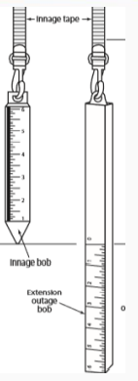
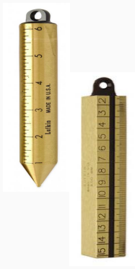
Requisitos de las plomadas y barras de medición
Escala: Las plomadas para medición a fondo están graduadas en centímetros, con subdivisiones en milímetros, y el punto cero es la punta. Las plomadas de medición a vacío se gradúan igual pero el punto cero será el centro del ojo.
Se puede utilizar una plomada especial para hacer medición a vacío utilizando una cinta de medición a fondo que ajusta el cero para que los valores sean correspondientes.

Slide 22
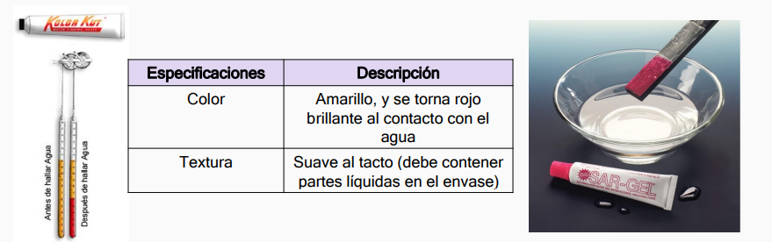
Pasta indicadora de agua
La pasta indicadora de agua se utiliza en plomadas y cintas para indicar la interfaz entre el petróleo y el agua libre y solo debe reaccionar en contacto con el agua.

Slide 23
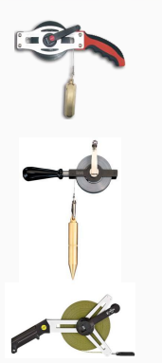
Calibración de cintas de medición
La cinta de trabajo con la plomada adjunta deben ser verificadas en su
exactitud cuando es nueva, y por lo menos una vez al año y el
procedimiento usado puede ser por comparación horizontal o vertical.
Todas las cintas de medición deben poseer certificado de calibración
vigente con vigencia máxima de un año, realizando verificaciones
mensuales del estado físico de las cintas y dejando los soportes
correspondientes.
La diferencia entre el valor de referencia (cinta patrón) y la
cinta de trabajo no debe exceder ± 2 mm (± 1/16 in) para
distancias de 0 a 30 metros.
Los puntos de comparación deben ser periódicos y no deben
exceder los 5 m (16 pies).
La incertidumbre de la cinta patrón no debe ser superior a 0,3
mm (0,01 pulgadas) para cualquier distancia entre 0 y 30 m (0
a 100 pies).
La cinta patrón debe ser calibrada al menos cada 5 años.

Slide 24
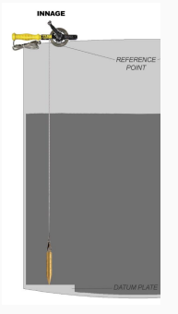
Medición manual de nivel a fondo
La medición a fondo (innage method) es un método
directo para estimar el nivel de líquido.
Consiste en la medición de la distancia vertical desde
el punto de medición en la platina de fondo (datum
plate) del tanque hasta el nivel del líquido.
El nivel de agua libre se determina midiendo la
distancia vertical desde el punto de medición en la
platina de fondo hasta la línea de corte formada por el
agua y el producto.

Slide 25
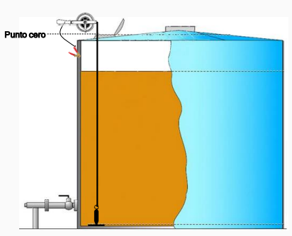
Medición manual de nivel a fondo
Es comúnmente utilizado cuando:
• El contenido del tanque no es
viscoso.
• El operador es capaz bajar la
plomada hasta parte inferior del
tanque.

Slide 26
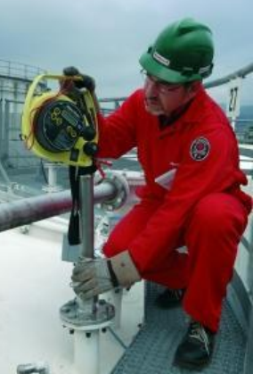
Procedimiento de medición de nivel a fondo
Insertar la cinta de medición
hasta que la plomada toque
el plato o el fondo
Sostener la cinta y esperar
hasta que se generen los
respectivos cortes de los
fluidos

Slide 27
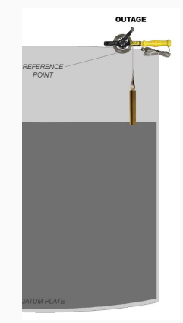
Medición de nivel a vacío
La medición a vacío (outage method o ullage) es un
método indirecto para estimar el nivel de líquido en el
tanque.
En este método el nivel del producto se determina
deduciendo a la altura de referencia la distancia vertical
medida desde el punto de referencia en la boquilla del
tanque hasta la superficie del líquido.
El nivel de agua libre se determina deduciendo de la
altura de referencia, la distancia vertical medida desde el
punto de referencia en la boquilla hasta la línea de corte
formada por el agua y el producto.

Slide 28
Medición de nivel a vacío

Slide 29
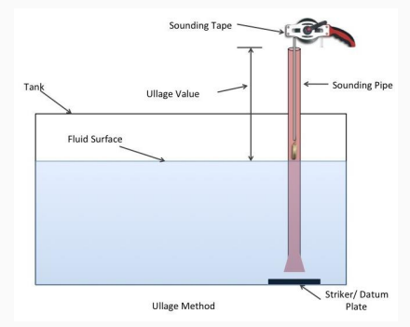
Medición de nivel a vacío
El vacío es la distancia desde la
altura de referencia hasta la
superficie del líquido.
El nivel de fluido se calcula
restando la altura de referencia
menos el vacío.
Este tipo de medición se utiliza
en líquidos pesados como el
petróleo crudo.

Slide 30
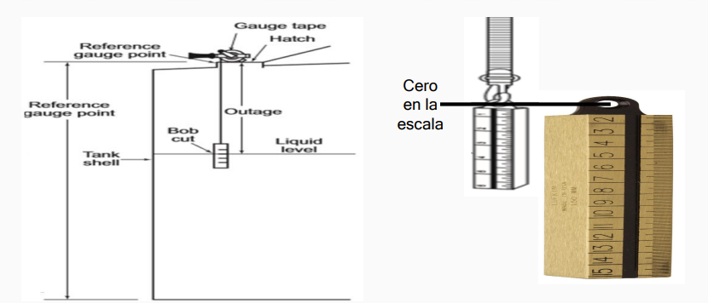
Medición de nivel a vacío

Slide 31
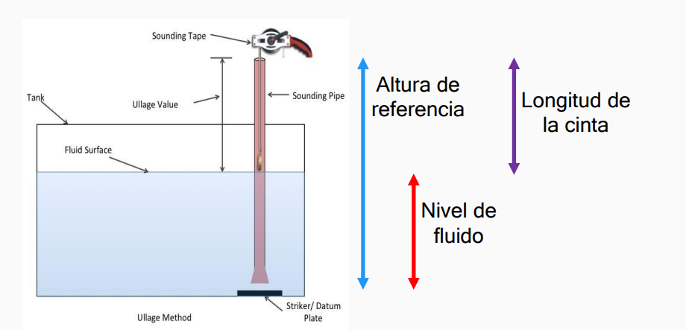
Procedimiento de medición nivel al vacío

Slide 32
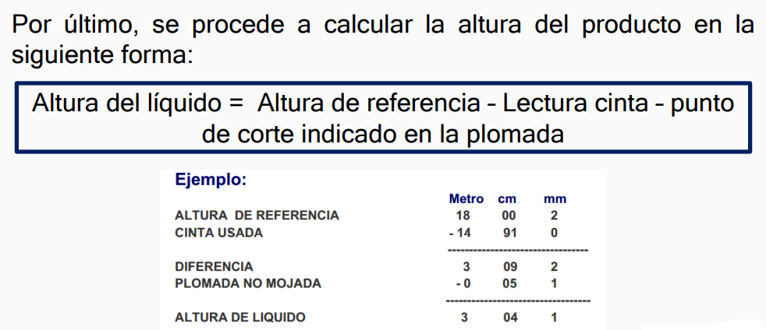
Procedimiento de medición nivel al vacío

Slide 33
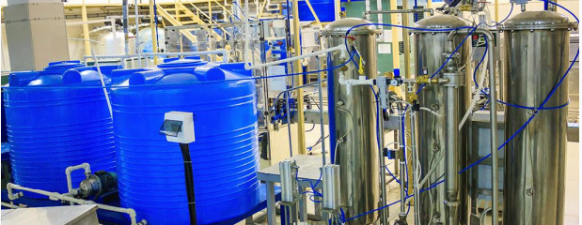
Medición automática de nivel
Cuando un tanque se encuentra completamente sellado, la presión atmosférica no afecta la presión en el tanque; sin embargo, a medida que el aceite fluye absorbe calor, esto genera una expansión que comprime el aire dentro del tanque. Este proceso causa que la presión dentro del tanque sea mayor a la presión atmosférica.

Slide 34
Medición automática de nivel
Tipos
Medición de nivel con flotador
Medición de nivel con desplazador (servo)
Medición de nivel con radar
Medición de nivel híbrida
Medición de nivel con dispositivo ultrasónico
Medición de nivel con elementos magnetostrictivos

Slide 35
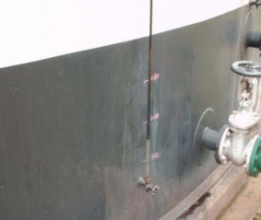
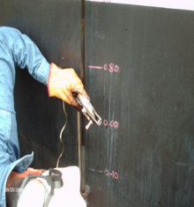
Medición de corte agua
• Se recomienda usar el método de medición a fondo para determinar el nivel de agua libre.
• El corte de agua puede ser leído en la plomada o en la cinta; si el corte ocurre en el gancho, debe usarse una plomada mas larga.
• Existen diferentes marcas de pastas indicadoras de agua y, aunque
todas reaccionan con el agua libre, suelen ser diferentes.

Slide 36

Medición de corte agua
• Al cubrir el total de la superficie de la plomada con pasta, una
línea clara de demarcación indicará el corte de agua. Si en un
lado es mas bajo que en otro, registre la lectura mas alta.
• Adhesión de aceite puede causar bajas lecturas, pero no altas
lecturas.
• Estas diferencias pueden indicar una capa de emulsión.

Slide 37
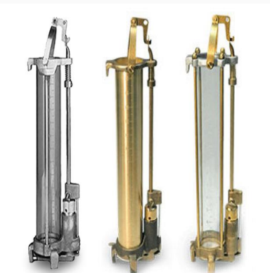
Medición de capa de emulsión
Cuando existen gotas de agua en suspensión, la pasta puede exhibir una reacción de “pecas”. En esta situación sería más apropiado cuantificar las capas de emulsión con técnicas de muestreo. Cuanto se sospecha o se conoce de la presencia de emulsiones, el procedimiento tipo ladrón es utilizado para determinar el tamaño de la capa emulsificada, o para obtener una muestra de esta capa para pruebas.

Slide 38


